Slide 1
Сайт-справочник для подготовки к ЕГЭ по математике
9th GRADE
Авторы: Болдова Полина Николаев Артем

Slide 2
Введение
Идея: Создать удобный сайт с простым интерфейсом для повторения, изучения и решения заданий первой части из ЕГЭ по профильной математике.
Каждый год ученики одиннадцатых классов сдают ЕГЭ по математике и сталкиваются с проблемами в решение некоторых заданий. Наш сайт поможет ученикам повторить материал и решить проблемы с решением заданий.

Slide 3
Описание реализации:
Для реализации нам понадобился фреймворк Flask, он включает в себя много нужных функций, такие, как: render_template, redirect и т.д. Также были использованы библиотеки flask_login, sqlalchemy, werkzeug, flask_wtf, wtforms. Сами шаблоны были написаны на языке разметки HTML.

Slide 4
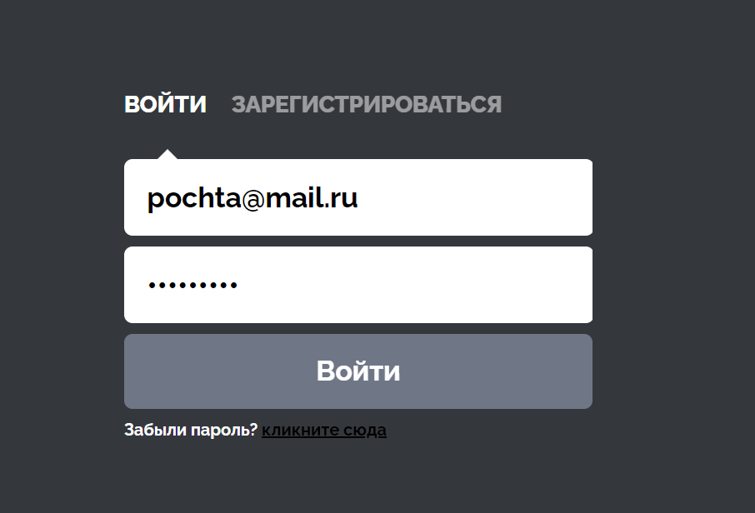
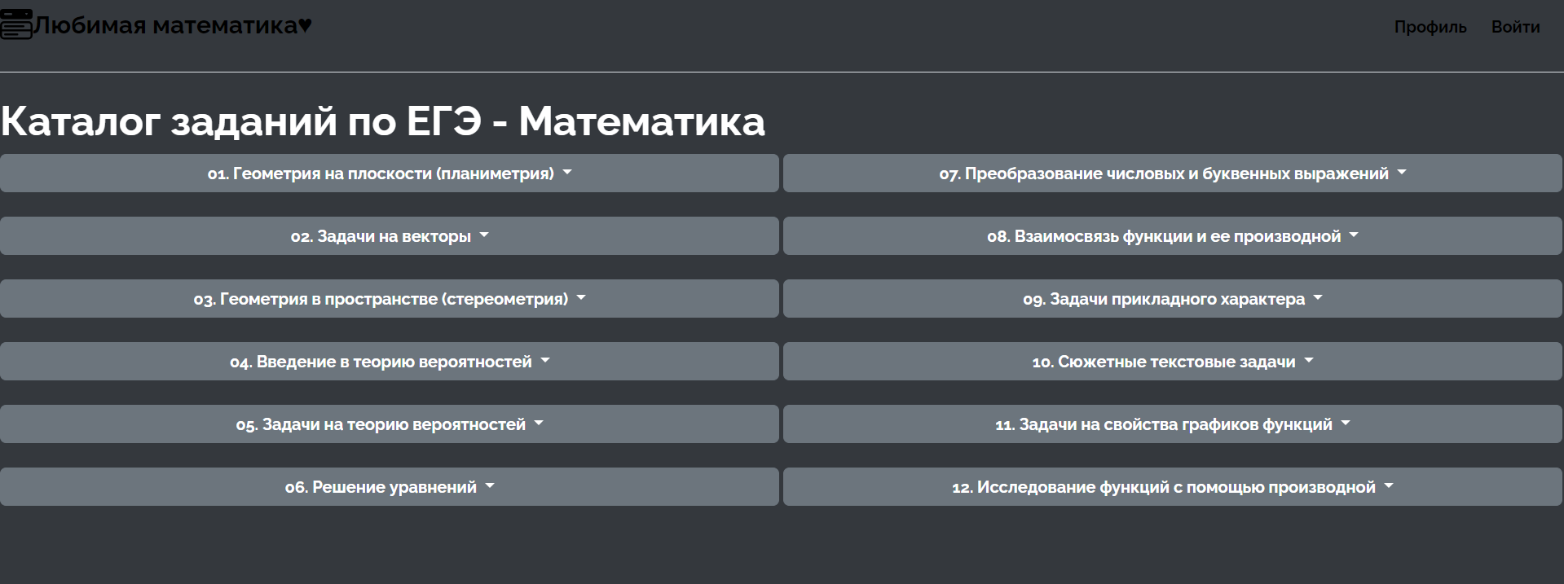

Slide 5
Заключение:
При работе с нашим проектом мы сталкивались с некоторыми трудностями, но благодаря им мы узнали много нового. Это наш первый web проект, поэтому в нем реализованы не всё, что планировалось. В будущем мы хотели бы расширить теорию к заданиям, увеличить количество заданий, добавить статистику правильно выполненных заданий и улучшить дизайн сайта.
Спасибо за внимание!

